Slide 1
Назив рада: представа Галеб Џонатан Ливингстон
Аутори:
Ана Стојановић
Светлана Брашњевић

Slide 2
Категорија: ваннаставне активности Разред: I – IV
Тема: представа Галеб Џонатан Ливингстон
Основни циљ: направити школску представу која ће помоћи у развоју социјалних вештина и стваралачких могућности кроз глуму и игру

Slide 3
Методе рада: драмска метода Облици рада: фронтални, групни, индивидуални, у пару
Наставна средства / ресурси:
драмски текст
цд плејер
папир - бели и у боји
плава тканина
батеријске лампe

Slide 4
Приказ сценарија кроз активности ученика:
упознавање ученика са делом Галеб Џонатан Ливингстон
учествовање у избору своје „улоге“
учествовање у осмишљавању драмских покрета
извођење драмских покрета, игре, плеса
упознавње ученика са оригами техником и развој мануелних вештина
извођење представе

Slide 5
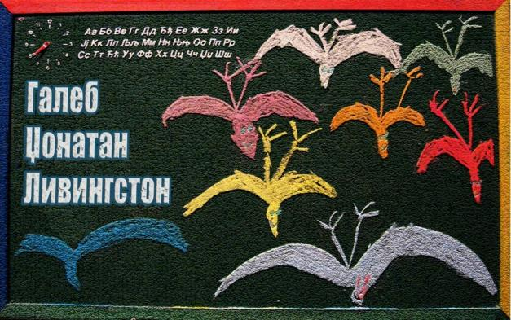
Продукти:
школска представа

Slide 6
Исходи
развој свести о припадности групи
интровертна деца су се ослободила кроз покрет и игру
импровизација при извођењу драмског покрета развој социјалних вештина
представа пружа деци пуну активизацију кроз драмску игру и унапређује њихову потребу да се креативно изразе
идеја дела – тежња за слободом до које се долази путем сталног учења, ненаметљиво је постигнута у пуном смислу
истакнута вредности мотивационе силе и снаге воље у савладавању животних изазова
осећај личне испуњености, срећно и остварено дете

Slide 7
Активности ученика - опис

Slide 8
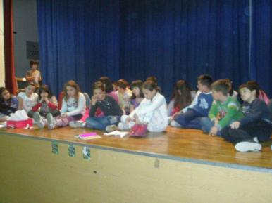
1. Упознавање ученика са делом Ричарда Баха – Галеб Џонатан Ливингстон
читањем одломака
вођењем разговора о поступцима и делима галеба Џонатана Ливингстона
повезивањем прочитаног са личним искуствима

Slide 9
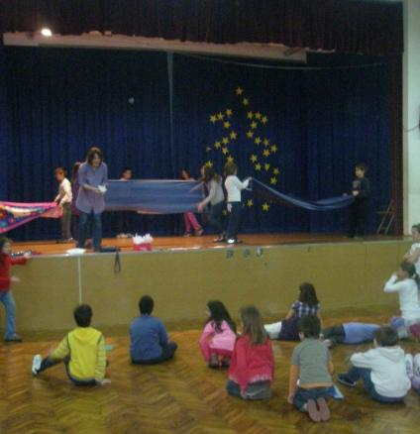
2. Учествовање у избору своје „улоге“
При поставци представе ученици су се изјашњавали да ли би волели да изговарају више или мање текста и колико драмског кретања да имају на сцени.
У највећем делу они су остварили оно што су замислили.

Slide 10
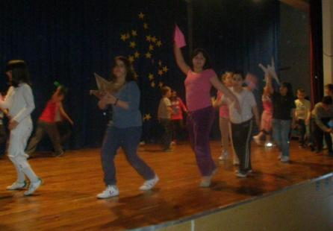
3. Учествовање у осмишљавању драмских покрета
Циљ је био ослободити дете у покретима, омогућити му да се несметано креће и изражава.
Посматрањем таквих дечијих кретања и ослушкивањем потреба за креативним изразом настала је кореографија ове драмске форме.

Slide 11
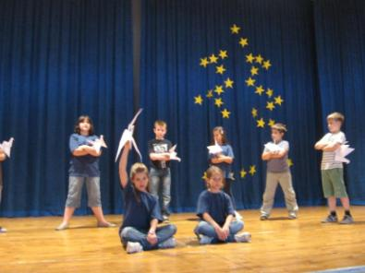
4. Извођење драмских покрета, игре, плеса
Постављени драмски покрет био је подложан променама током проба.
Суштински, он се није много мењао али је стална импровизација била подразумевана и пожељна.

Slide 12
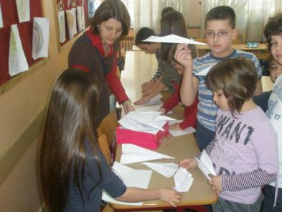
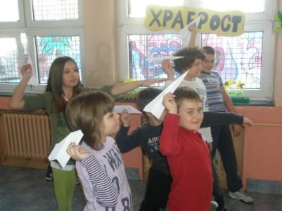
5. Оригами техника и развој мануелних вештина
Прављење галеба од папира није било једноставно.
Прилагодили смо овај теже остварљив циљ својим умењима - авион од папира знало је да направи свако дете ... ☺

Slide 13
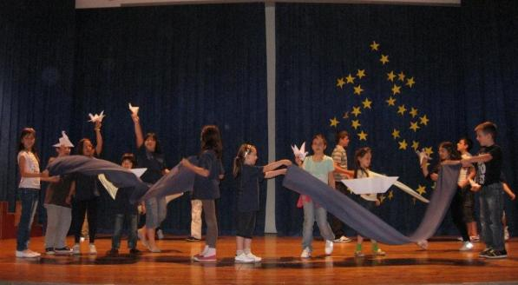
6. Извођење представе
Осетили смо лепоту и магичну моћ аплауза као потврду и подршку оном што смо урадили ... баш као и наш јунак галеб Џонатан Ливингстон.

Slide 14
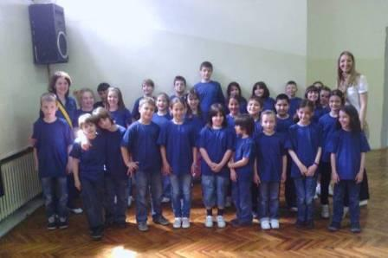
Признања која нас мотивишу да радимо даље :
освојено 1. место на општинском такмичењу кратких драмских форми
освојено 3. место на градском такмичењу

Slide 15
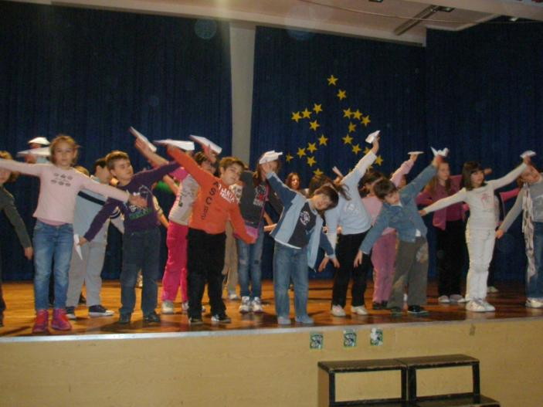
Подрав из ОШ Скадарлија

